Slide 1
Robust Knowledge Graph Completion

Slide 2
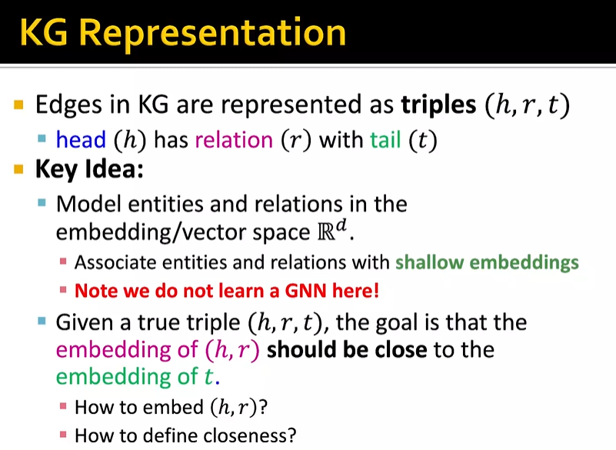
Knowledge Graph Introduction

Slide 3
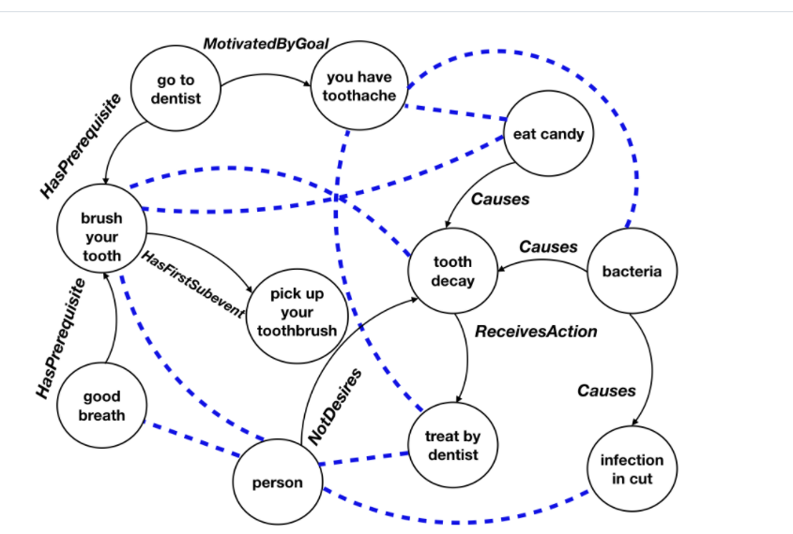
What’s Knowledge Graph ?

Slide 4
Knowledge Dataset Introduction
SNOMED CT DATASET (System Nomenclature Of Medicine )
CN DATASET (Common sense)
FB15K-237 DATASET (FREE BASE)
FB15K-237-Sparse DATASET (FREE BASE)
Notes:
1.針對1 S N O + MED 可以補充念法 ，且講一下醫療紀錄
2.Common sense 是 稀疏的資料 sparsity 定義， a matrix of numbers that includes many zeros or values that will not significantly impact a calculation.
也就是: 很多不影響結果的值，或是0 在裡面
資料集: robust-kg-completion/data at main · justinlovelace/robust-kg-completion (github.com)
網址丟給大家
3.Freebase 可以簡單介紹 (人造，比較 高密度連接的資料集)
4.Freebase Sparsity 是 調整成 跟 common sense 稀疏度 一樣的東西

Slide 5
Abstract
1.使用兩種 ranking方式
共同決定 (ensemble的感覺) model ranking的感覺
(1) Teacher network
(2) Student network
2.Sparsity 的所帶來的影響

Slide 6
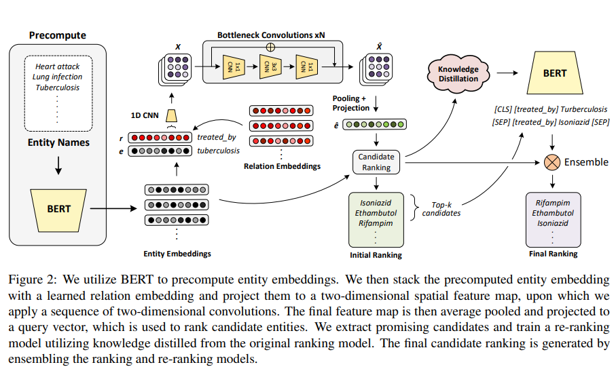
兩種 ranking方式
1.Entity ranking
2.Entity re-ranking

Slide 7

Entity ranking
介紹:
標準的formula 是 一個 entity (資料)就是 tuple (e1, r, e2)
我們給定(e1, r, ?)
求出 e2
此外，會把 丟進去當作entity，也就是 上面的inverse
Notes:
等等補充Stanford 網址

Slide 8

Entity ranking Training 方式(Teacher)
Loss: binary cross-entropy (補充好處)
1.compute scores for all entities
2.apply a sigmoid operator(softmax) to induce a probability for each entity
Optimizer: Adam
(1)decoupled weight de-cay regularization
(2)label smoothing

Slide 9
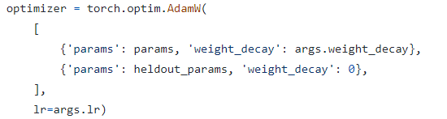
Adam Code

Slide 10
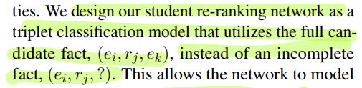
Entity re-ranking Training 方式(Student)
Notes:
這件事代表了 每個tuple 中 3個elements 的關係都會學到

Slide 11
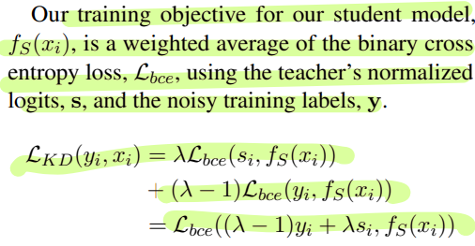
Knowledge Distillation
Notes:
式子 沒看懂阿
Student model 的Loss 計算方式

Slide 12
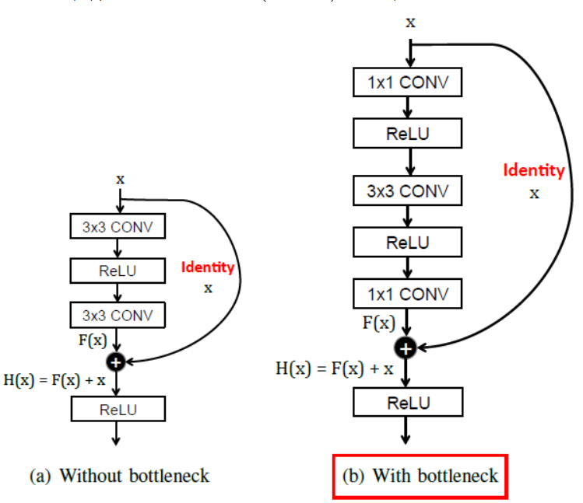
Bottleneck
透過增加1x1層數 (就像瓶頸)
改變維度

Slide 13
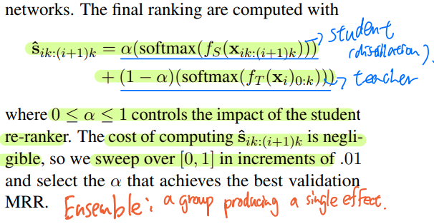
Student-Teacher Ensemble(一起ranking )
Notes:
Fs: student re-ranker
Ft: teacher re-ranker

Slide 14
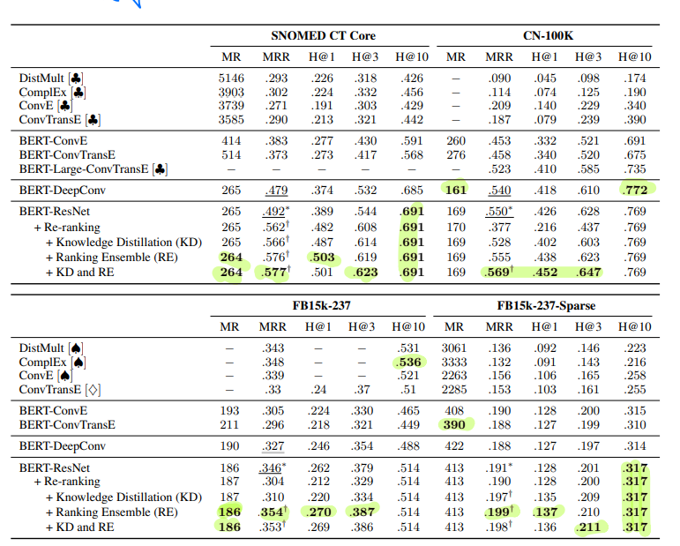
Experiment Result
Notes:
這裡撲克牌的部分 就不重要 ，只是在講是誰做的實驗， table的備註有寫這個東西

Slide 15
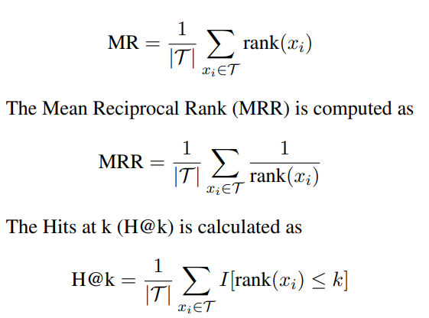
MR MRR H@k (k 是 正整數)
MR: 是 MRR再除以平均之前的倒數，越低答對率越高
MRR:越高越好，越高代表答對率越高
H@k: 計算 是否 predict中 真的有測試到前i個
Notes:
h@k 給code 看
MRR 用 圖片

Slide 16
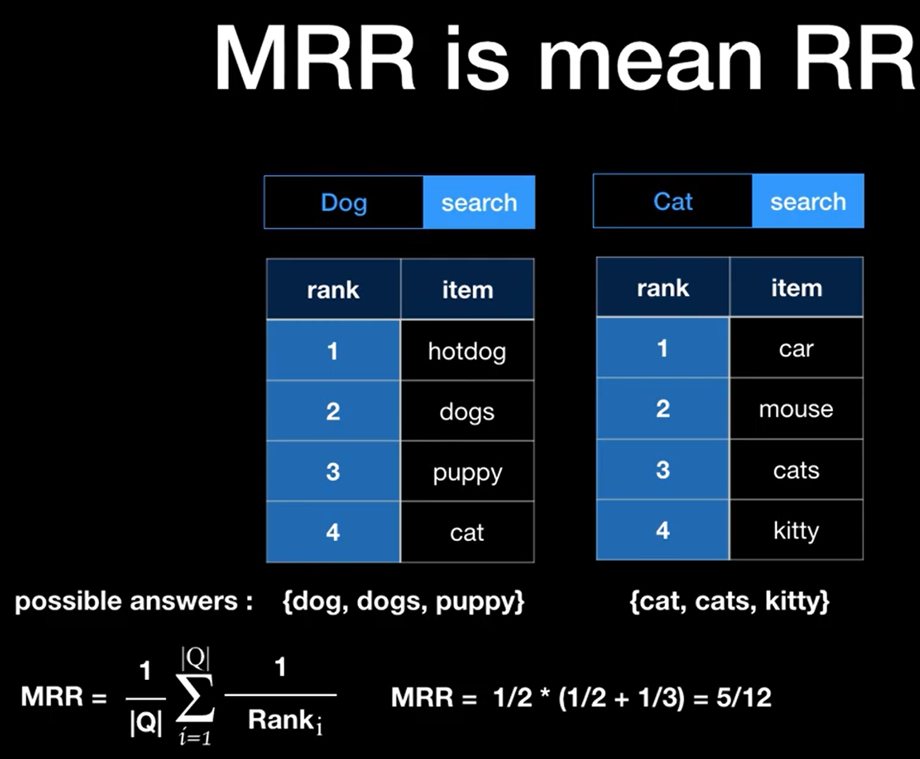

MRR舉例

Slide 17
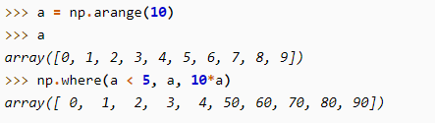
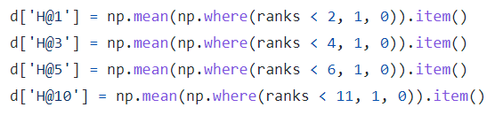
H@k舉例
找有幾個 取平均

Slide 18
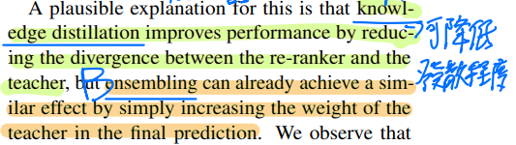
實驗完的重要程度
Notes:
兩種ranking 方式 所帶來的結果

Slide 19
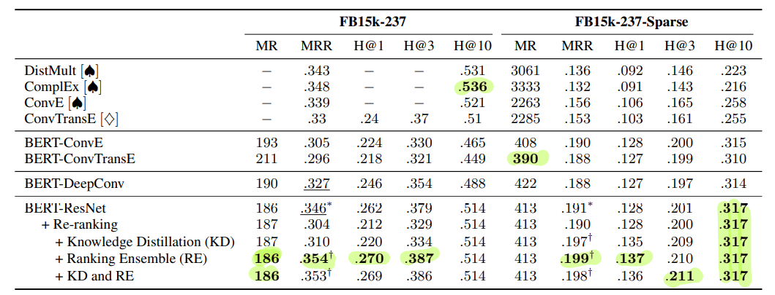
Impact of Sparsity
observe the outsized impact of sparsity on models that do not utilize textual information

Slide 20
提出讀這篇論文的疑慮
Question: 架構不好

